Slide 1
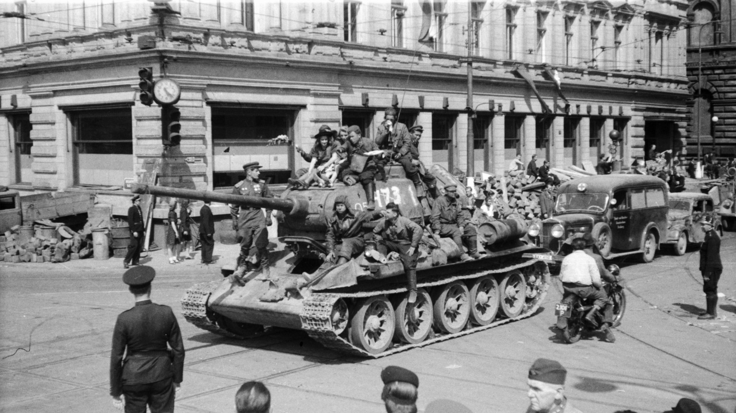
KONEC VÁLKY V EVROPĚ A NA NAŠEM ÚZEMÍ
38. HODINA

Slide 2
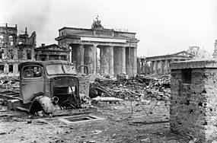
KONEC VÁLKY V EVROPĚ
Německo po otevření i západní fronty → obklíčeno
západní spojenci postupovali stále blíže německému vnitrozemí
od východu osvobozovala Evropu tzv. Rudá armáda a mířila k hranicím Německa
v polovině dubna 1945 začala sovětská vojska útok na Berlín, který byl Němci usilovně bráněn

Slide 3
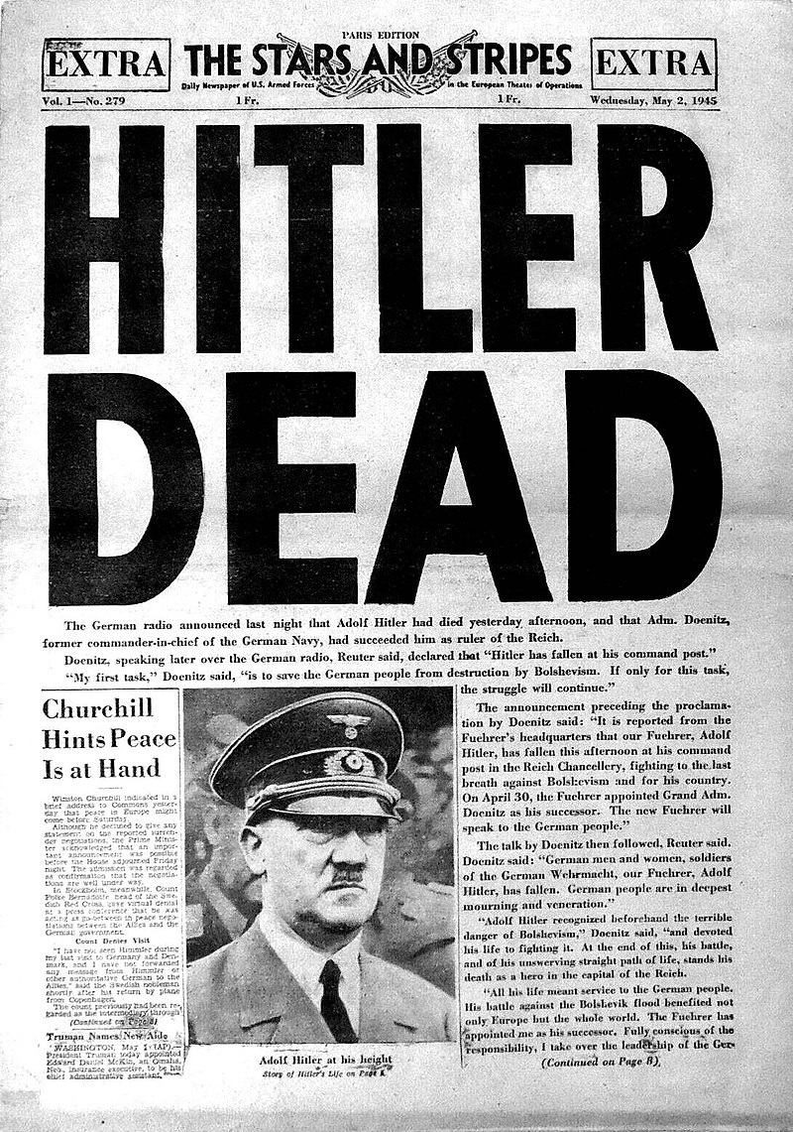
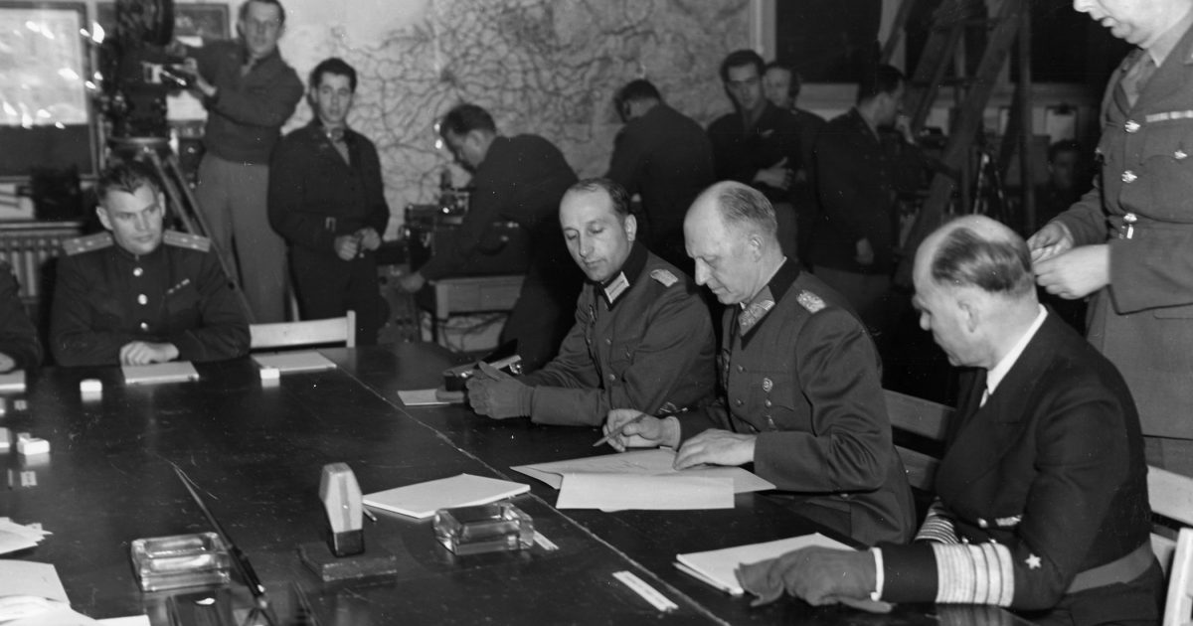
KONEC VÁLKY V EVROPĚ
30.4.1945 spáchal Hitler ve svém bunkru v Berlíně sebevraždu
koncem dubna se také obě armády setkaly u něm. města Torgau na Labi
7. 5. 1945 podepsána bezpodmínečná kapitulace Německa v Remeši → vstoupila v platnost 8.5.1945
tímto dnem válka v Evropě skončila

Slide 4
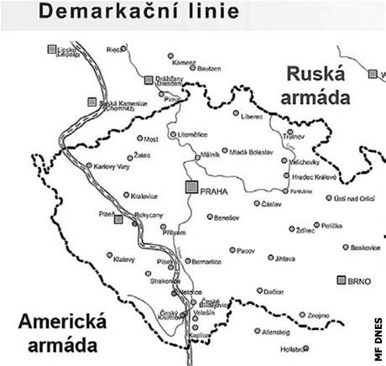
OSVOBOZENÍ ČESKOSLOVENSKA
osvobozování začalo od východu a trvalo 7 měsíců
říjen 1944 – vstoupila Rudá armáda na slovenské území (krátce předtím zde SLOVENSKÉ NÁRODNÍ POVSTÁNÍ
povstání proti slovenské fašistické vládě
povstání sice poraženo, ale do dubna 1945 celé Slovensko osvobozeno → začaly boje na Moravě a v Čechách
od západu osvobozovala americká armáda – osvobodila celé západní Čechy – dál nemohla →
demarkační linie = demarkační čára
= rozdělení území, kterou část osvobodí SSSR a kterou Spojenci
demarkační linii tvořila 3 česká města (vylušti):
KARLOVY VARY
PLZEŇ
ČESKÉ BUDĚJOVICE

Slide 5
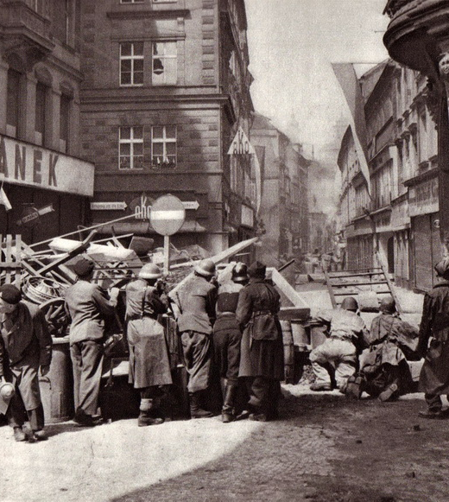
OSVOBOZENÍ ČESKOSLOVENSKA
blížící se osvobození → povstání v několika městech
5.5. 1945 propuklo povstání v Praze
odzbrojování německých vojáků, barikády…
pražský rozhlas volal o pomoc – americká armáda by to stihla, ale nesměla (viz demarkační linie)
jedna z významných odbojových akcí
situace v Praze se zhoršovala → domluva s něm. vojáky o odchodu do amerického zajetí = 8.5.1945 – Den vítězství nad fašismem
sov. vojska však přišla do Prahy až 9.5. (slaveno jako den osvobození až do sametové revoluce)

Slide 6
Library - Kahoot!

Slide 7
POKUD ZBYDE ČAS - VIDEO
Slavné dny - Stream.cz

